Slide 1
La ética de la equidad en salud

Slide 2
Medir la ética del derecho a la salud mediante la equidad
1945 : Art. Constitucional de la OMS : Mejor salud posible para todos.
Nunca se ha definido “mejor salud posible”.
Nunca se ha medido si llega a todos.
Todos debe incluir proximas generaciones (sostenible : equidad intergeneracional)

Slide 3
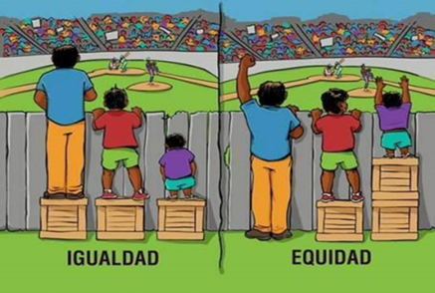
Desigualdad vs Inequidad
 | Desigualdad (ej. Informe DSS, Health equity monitor) | Inequidad
Concepto | Diferencias. | Diferencias injustas.
Medición | Diferencias o razones entre poblaciones. | Mejor nivel posible y sostenible : estimación de carga de inequidad.
Conclusiones | Conclusions arbitrarias. | Objetivo medible. inter/intranacional, intra/intergeneracional.
Estrategia | Enfoque en extremos inferiores : pobreza. Politicas para pobres (pobres politicas) | Enfoque en umbrales mínimos : dignidad. Políticas de derechos universales y cohesión/justicia social.
Efecto | Mitigador | Transformador

Slide 4
Equidad
Equi-dad = Justa distribución de la desigualdad de una aspiraciòn compartida por todos (y próximas generaciones)
Proceso
Justo acceso/derecho – acceso a condiciones y servicios según necesidades
Justa contribuciòn/responsabilidad-contribución a condiciones/servicios según capacidades
Resultado
(Salud/EV) = Servicios en equidad + Equidad fiscal

Slide 5
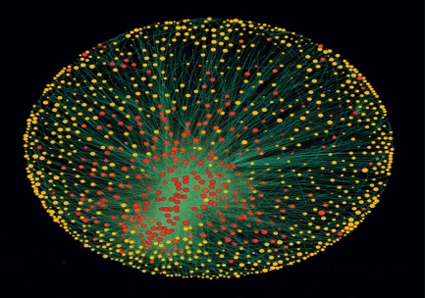
Mejor salud posible Areas politicas que afectan a la salud
Ecologia
Economia
Leyes
Conocimiento

Slide 6
Mejor salud posible : umbrales de factibilidad-replicabilidad, y sostenibilidad
Suministro limitado : umbrales de factibilidad y sostenibiidad
Suministro ilimitado : correlaciones y condiciones
Recursos economicos :
Modelos factibles/replicables :
< PIB medio mundial
Recursos ecologicos :
Modelos Sostenibiles :
< Limites planetarios
Conocimiento y capital social
Desarrollar/disfritar el potencial individual por la Educacion, empleo y participacion
Marcos legales
Derechos universales y responsabilidades

Slide 7
Indicators used in the selection of Healthy, (economically) Replicable and (ecologically) Sustainable (HRS) country models
Studies | Health criteria | Economic criteria | Ecologic criteria
1960-2010 Albania, Armenia, Belize, Colombia, Costa Rica, Cuba, Grenada, Saint Lucia, Saint Vincent, Georgia, Paraguay, Sri Lanka, Tonga and Vietnam | Life expectancy > world average | GDP (CV) pc < world average | Carbon emissions < level leading to 2° global warming (1990-2010)
1960-2015 Armenia, Colombia, Costa Rica, Paraguay, Sri- Lanka and Tonga | Male Life expectancy > world average Female Life expectancy > world average Healthy Life Expectancy > world average | GDP (CV) pc < world average GDP (PPP) pc < world average GNI (CV) pc < world average GNI (PPP) pc < world average | Carbon emissions < level leading to 1.5° global warming (1960-2015)
1960-2020 Sri-Lanka subnational regions in China (Shanxi, Guangxi, Anhui, Sichuan and Henan), India (Kerala), Russia (Ingushetia and Chechnya) and Brazil (Alagoas, Praiba, Ceara, Para, Bahia and Rio Grande) | Male Life expectancy > world average Female Life expectancy > world average Healthy Life Expectancy > world average | GDP (CV) pc < world average GDP (PPP) pc < world average GNI (CV) pc < world average GNI (PPP) pc < world average Wealth per capita (2020) < world average | Carbon emissions < level leading to 1.5° global warming (1960-2015) Bio capacity pc < world average Ecological footprint < Bio capacity world average pc

Slide 8
Indicators of (lack of) health equity
Indicators of (lack of) equity | Formula | Meaning
Net burden of health inequity | Number of excess deaths from HRS reference (adjusted mortality rates co country, age, sex group and time period). | Loss of human life through deaths in excess from feasible and sustainable levels for all (WHO commitment).
Relative burden of health inequity | Proportion of all deaths due to excess deaths from HRS reference (adjusted mortality rates co country, age, sex group and time period). | Share of all mortality due to excess from feasible and sustainable levels for all (WHO commitment).

Slide 9
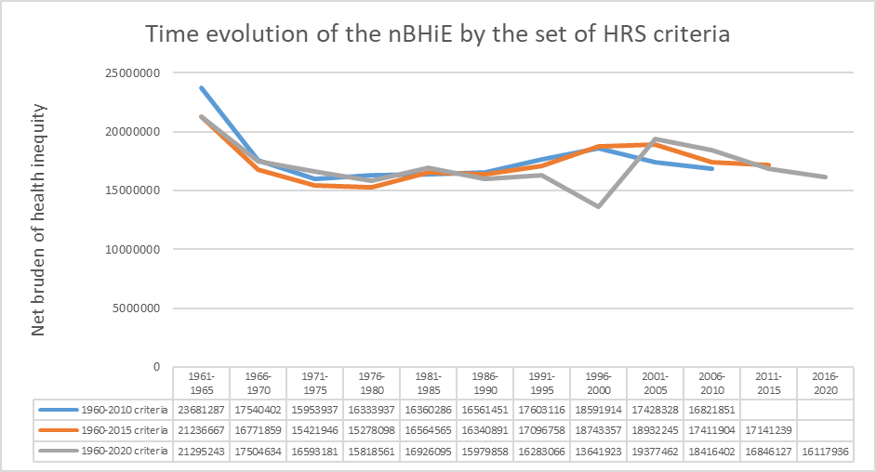

Slide 11
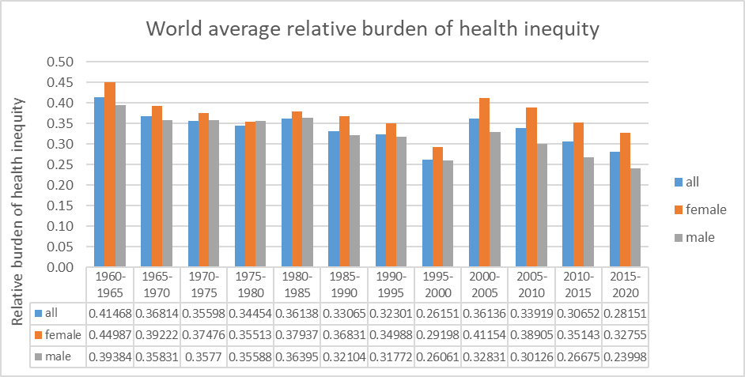

Slide 12
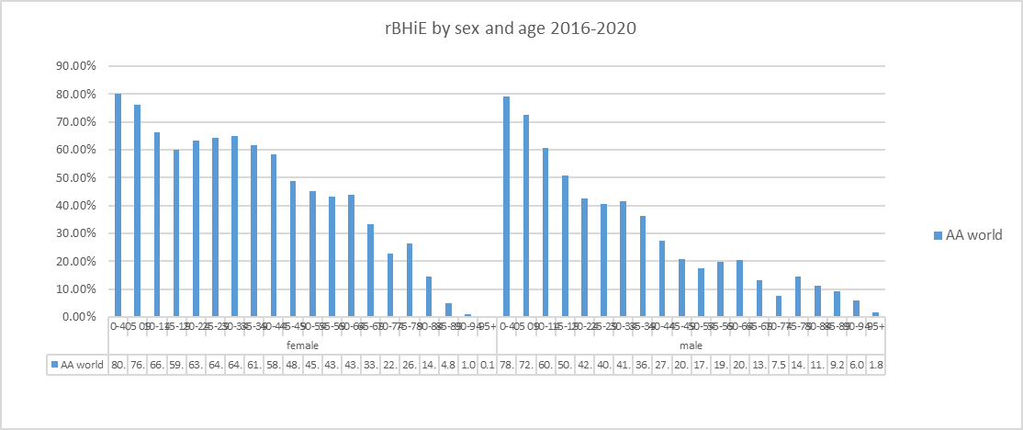

Slide 13
Healthy and Economically (R)eplicable : GDP pc vs LE

Slide 14
Equinomics

Slide 15
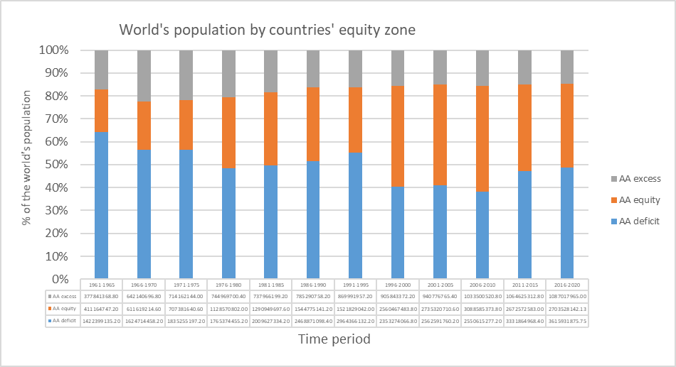
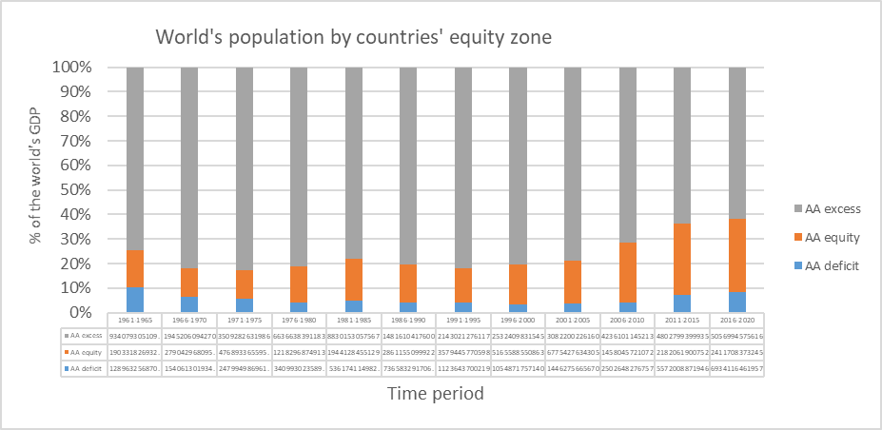
Countries´population and GDP by Equity zones

Slide 16
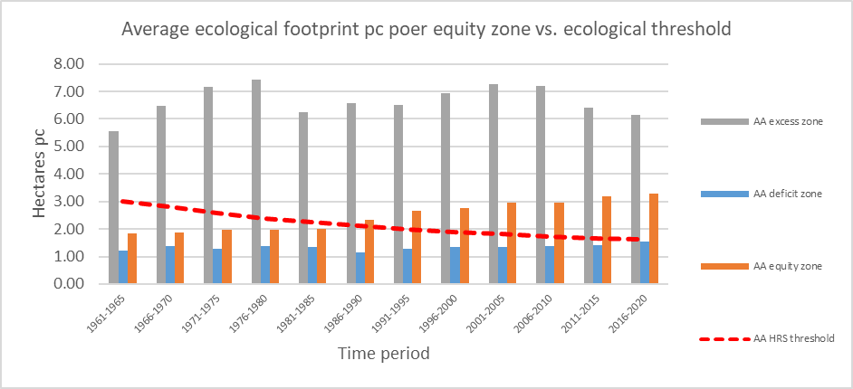
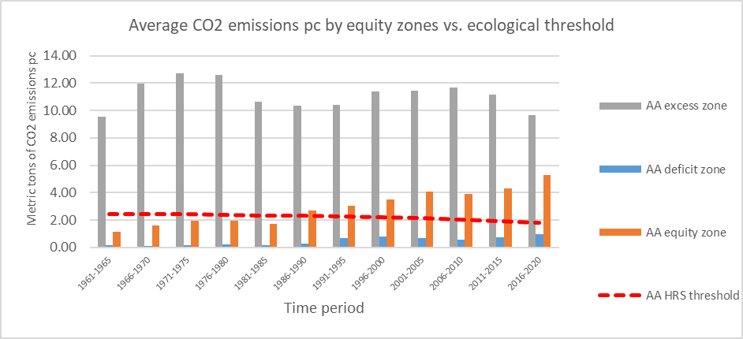
Ecological sustainability by Equity zones

Slide 17
Sustainable and Equitable Wellbeing
one week life lost per annual GDP pc 1000$ above the excess threshold
two life days lost per annual excess CO2 ton above the ethical threshold

Slide 18
Interactive dashboard
Medio millón de datos de referencia y resultados de algoritmos (nBHiE y rBHiE, índice holístico SEW, redistribución ética)
Variables ecológicas, económicas, de salud, de carga de inequidad y de SEW, por 250 países, periodos de 5 años 1961-2020, sexo y grupos de edad de 5 años )0-100).

